Slide 1
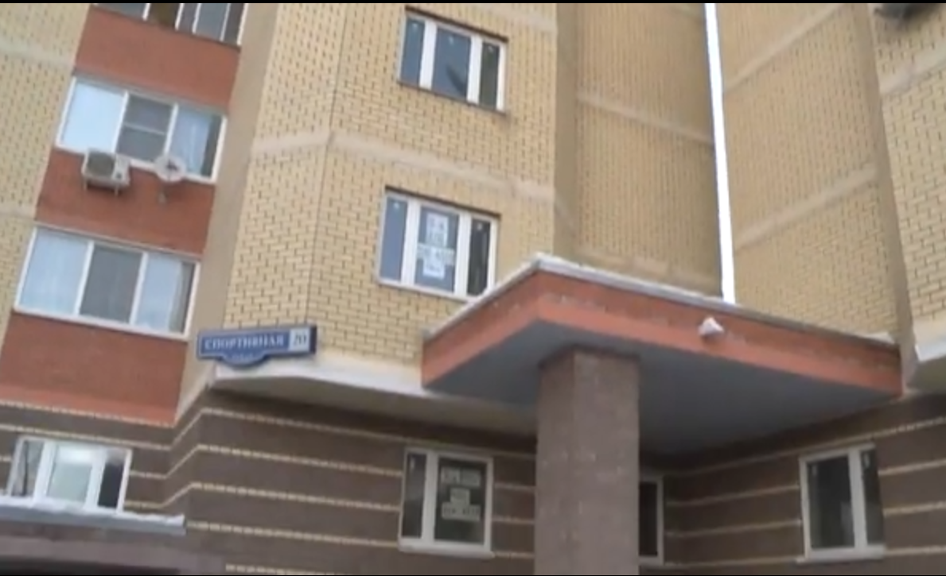
Архивный отдел Администрации городского округа Лыткарино Московской области

Slide 2
Цели и задачи архива:
Комплектование документами постоянного хранения и по личному составу
Учет архивных документов и создание оптимальных условий для обеспечения их сохранности
Повышение технической оснащенности архива
Совершенствование использования архивных документов

Slide 3
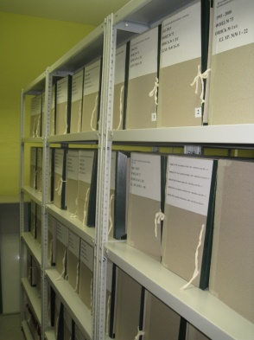
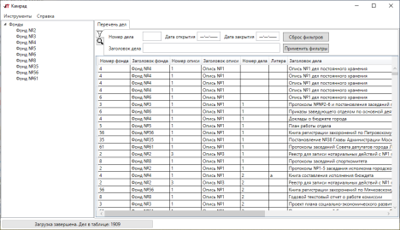
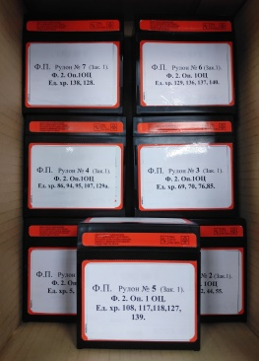
Обеспечение сохранности и учет документов
Проверка наличия и состояния документов
Картонирование документов
Создание фонда пользования архивных документов на электронных носителях
Страховой фонд
Оцифровка документов

Slide 4
Комплектование архива
В списке источников комплектования – 17 организаций. В настоящее время в архивном отделе находится 83 фонда, 17632 ед.хр. управленческой документации, документов по личному составу, отнесенных к федеральной собственности, собственности Московской области, муниципальной собственности.
Организации – источники комплектования имеют согласованные номенклатуры дел.

Slide 5
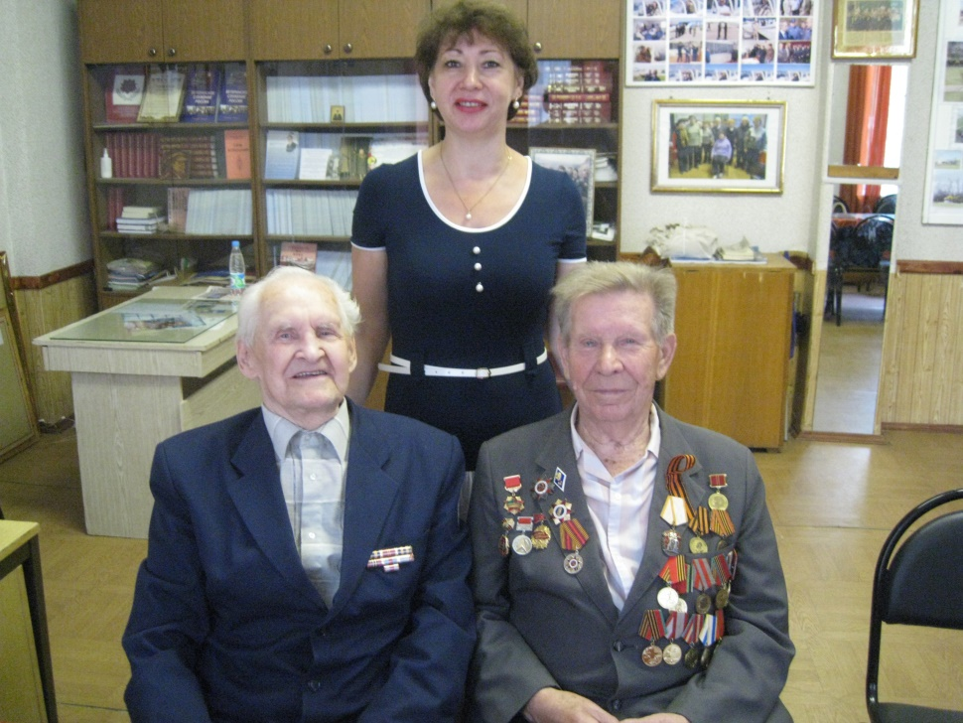
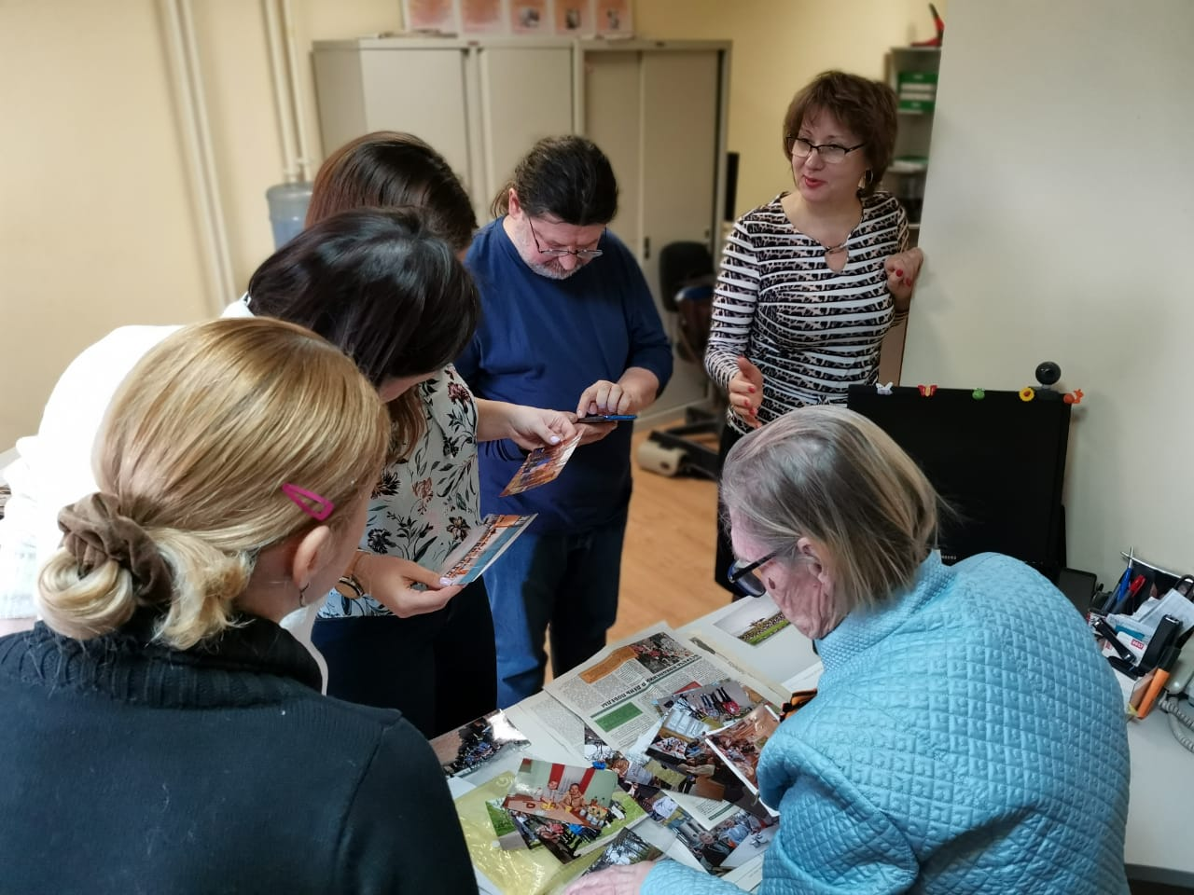
Ведется инициативное документирование – сбор воспоминаний ветеранов ВОВ.

Slide 6
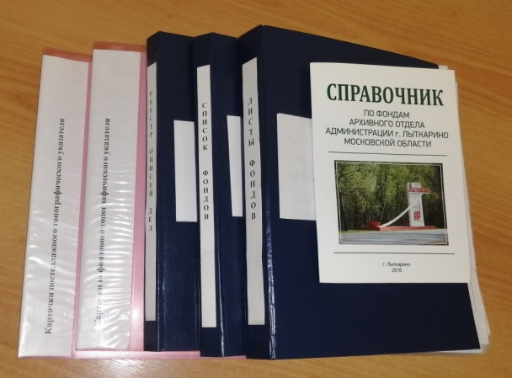
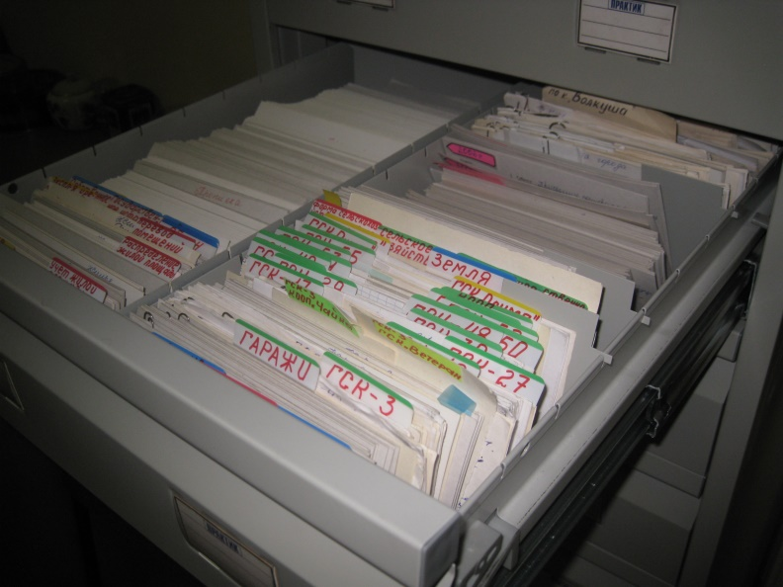
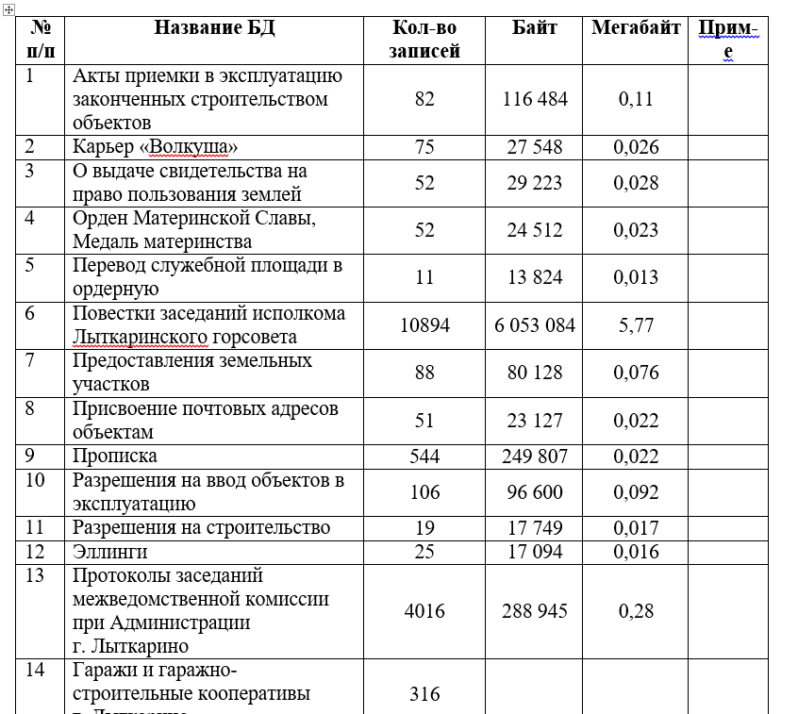
НСА:
книга учета поступлений архива;
список фондов;
лист фонда;
опись дел, документов;
паспорт архивохранилища;
дело фонда.
Ведется программный комплекс «Архивный фонд».
справочник по фондам;
каталогизация.

Slide 7
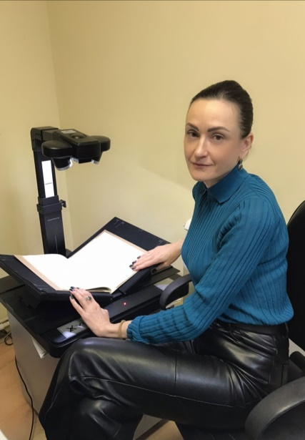
Использование документов
По документам архива предоставляются 2 услуги:
муниципальная услуга «Выдача архивных справок, архивных выписок, архивных копий и информационных писем на основании архивных документов, созданных с 1 января 1994 года»;
государственная услуга «Выдача архивных справок, архивных выписок, архивных копий и информационных писем на основании архивных документов, созданных до 1 января 1994 года».
В области внедрения автоматизированных технологий приобретен Визуализатор архива ViAr – 80T для перевода описей дел, архивных документов в цифровой формат.
Доля архивных документов переведенных в электронно-цифровую форму, от общего количества документов, находящихся на хранении в архиве – 22%.

Slide 8
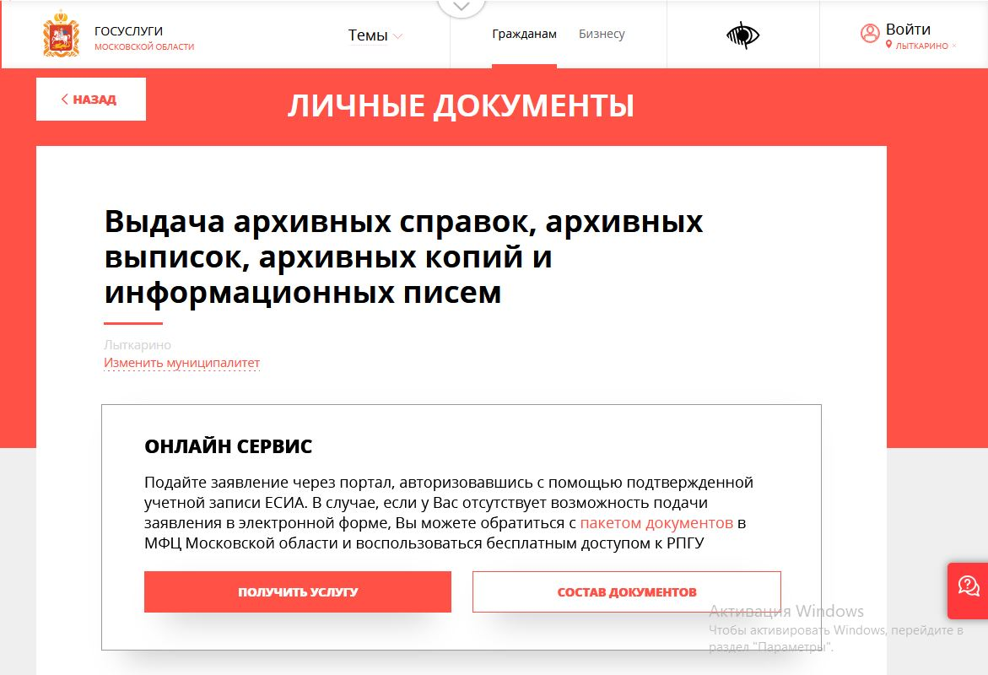
Исполнение запросов

Slide 9
Проведение информационных мероприятий
Выставки виртуальные
Дни открытых дверей
Работа в читальном зале
Публикации в СМИ
Экскурсии
Уроки со школьниками
Выставки стационарные
Участие в конкурсе «Юный архивист»

Slide 10
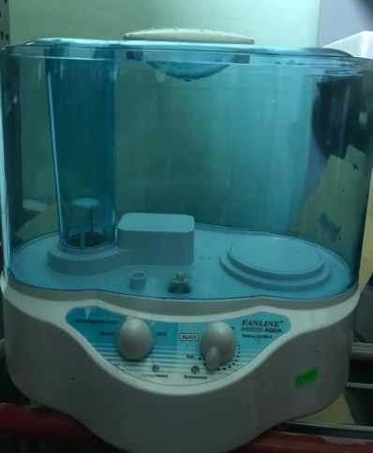
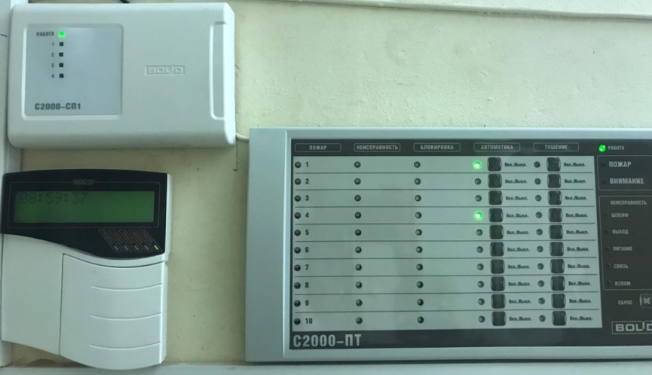
Материально-техническое оснащение архива
Увлажнитель воздуха
Металлические стеллажи – 465 п.м.
Охранно-пожарная сигнализация, система автоматического пожаротушения

Slide 11
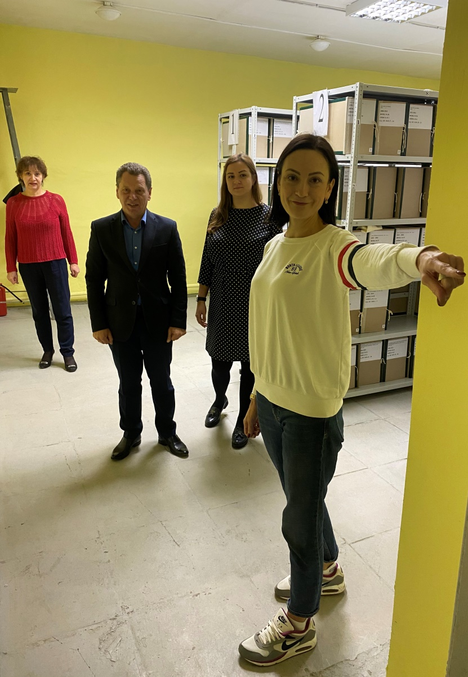
Кадровое обеспечение
Повышение квалификации по профессиональным программам:
ВНИИДАД
Московский областной учебный центр
ФГБУ «Российская государственная библиотека»
Московский областной филиал РАНХ и ГС

Slide 12
Доступность и удобство получения государственных и муниципальных услуг
Наличие беспрепятственного доступа инвалидов

Slide 13
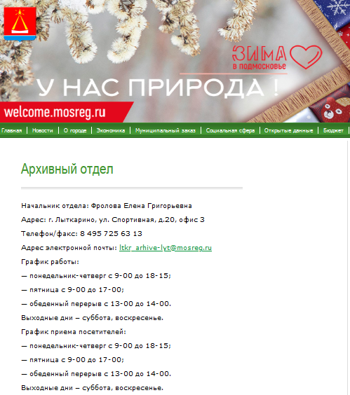
Контактная информация
Адрес: 140083, Московская область, г. Лыткарино, ул. Cпортивная, д. 20, тел. 8(495) 725 63 13
e-mail: arhive.lyt@mail.ru
Страничка архивного отдела на сайте Администрации городского округа Лыткарино : http://lytkarino.com/arxivnyj-otdel/
Наличие аккаунта в социальных сетях: https://www.facebook.com/arhive.lyt
Размещены:
- справочник по фондам
- список фондов
- электронные образы описей дел
- электронные выставки

